Slide 1
Борба за опстанак у обећаној земљи
-Понављање и утврђивање-
Православна вјеронаука 7. разред

Slide 2
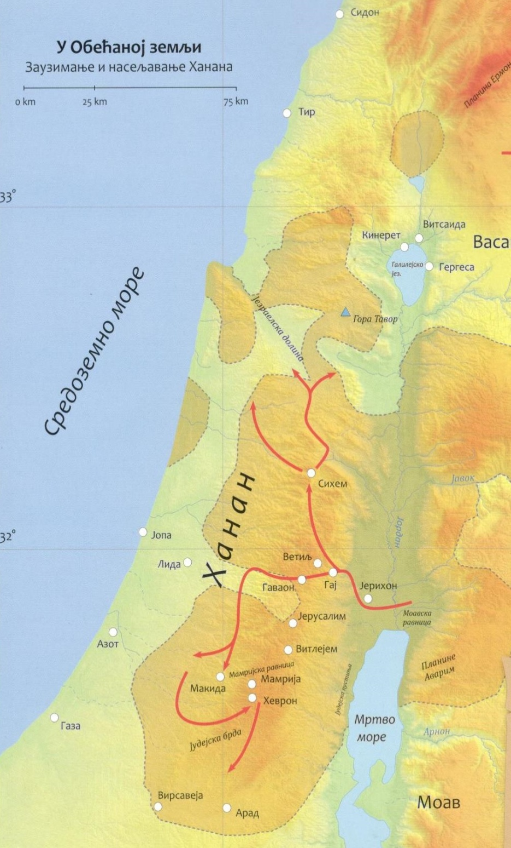
Народи у земљи Хананској, називали су се „Хананци” и насељавали су седам великих и моћних земаља.
Ханан је био праунук Хама (Нојевог сина), а Хананци његови потомци.
Њихова религија је била заснована на идолопоклонству и били су веома зли у Божјим очима.

Slide 3
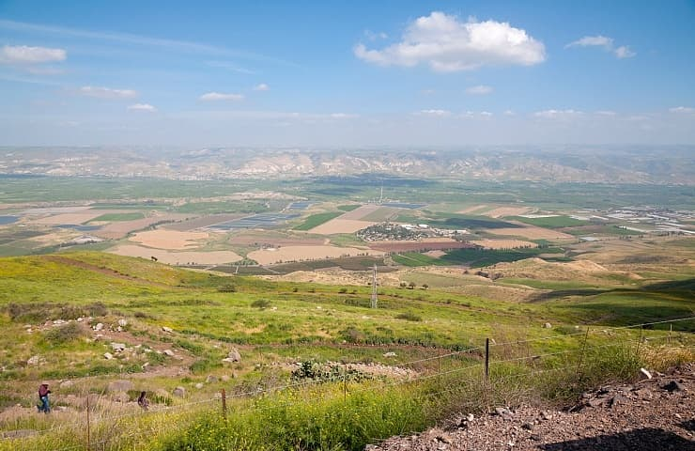
Након 40 година дугог номадског (луталачког) живота по пустињи, израиљски народ је у Обећаној земљи напокон могао да се смири и задржи на једном мјесту.
Почињу да се баве земљорадњом и занатством, а не само сточарством као до тада.
Освојили су богате пашњаке, њиве и винограде.

Slide 4
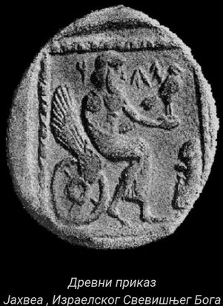
Након смрти Исуса Навина, међу племенима није било неопходне слоге. Стога завађена племена нису успјела да доврше освајање Ханана.
Свако кољено, умјесто да мисли о општој користи, мислило је само о својој личној користи.
Израиљци нису испуњавали Мојсијев завјет, допуштали су Хананцима да живе у њиховој близини.
Бога су Израиљци називали „Јахве”.

Slide 5
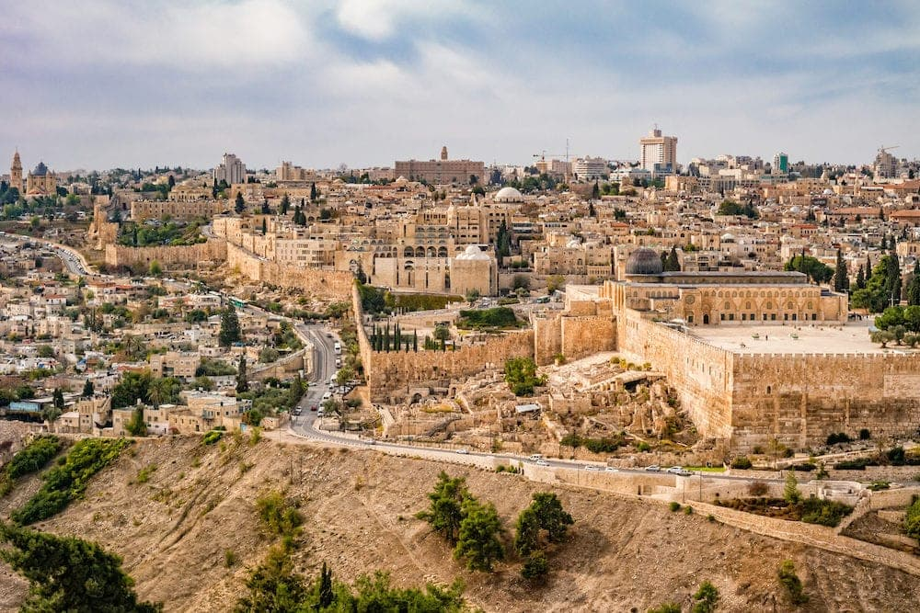
Израиљци су заборављали Јахвеа и окретали се многобожачким боговима.
Убрзо су почели да служе њиховим идолима и тако су кршили Другу Божју заповијест.
Када би се покајали, Јахве би их избављао, кроз вође који су се називали „судије”, а кад би Га заборавили опет их је кажњавао.
Укупно је, међу Израиљцима, било 15 судија.

Slide 6
Питања и задаци:
Чији потомци су били Хананци?
Чиме су се бавили Израиљци у Обећаној земљи?
Шта се догађа Израиљцима након смрти Исуса Навина?
Ко су биле судије?
Погледај и анализирај карте у Библијском атласу на странам 20, 21 и 22!

